Slide 1
Détermination d’un Plan d’évacuation incendie
Etude locale et générale d’une évacuation

Slide 2
Une Simulation Locale
Pourquoi?
Pour un débit local
Et une étude du régime transitoire

Slide 3
Choix de la modélisation
Utilisation d’une bibliothèque python
Représentation d’une salle par un fichier JSON

Slide 4
Image d’une salle

Slide 5
Déplacement des gens
Test avec points + schéma
Test lancer de rayon + Biblio + schéma

Slide 6


Slide 7
Simulation salle vide

Slide 8
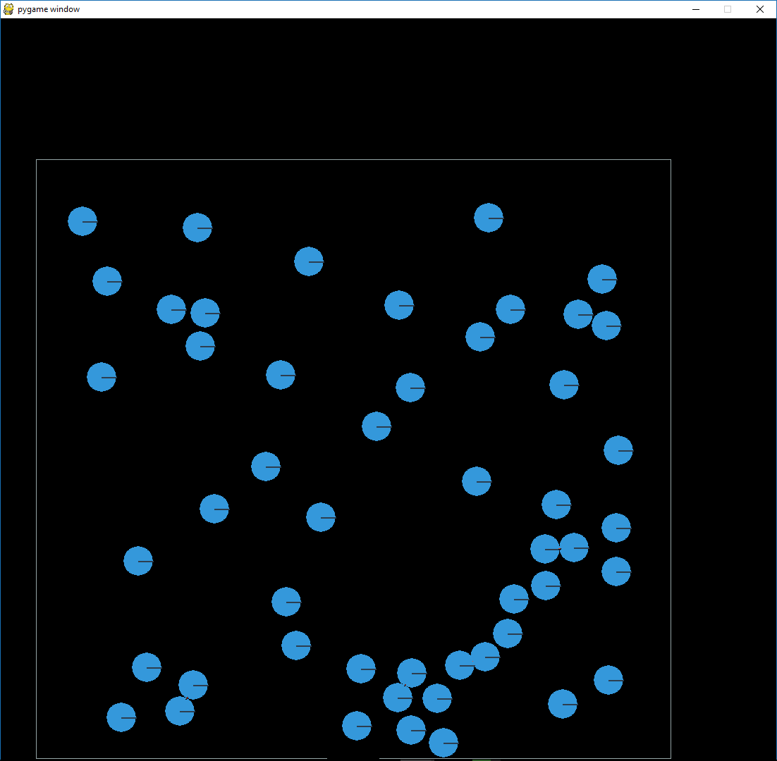

Slide 9
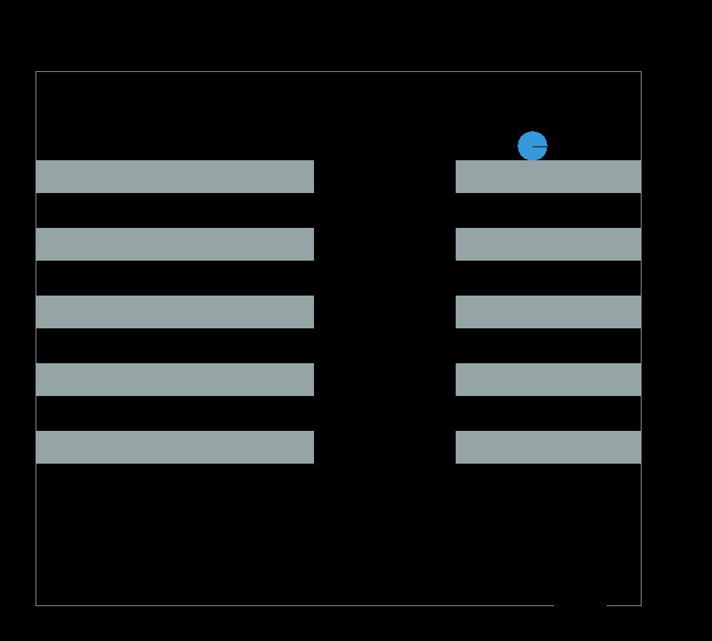

Slide 10
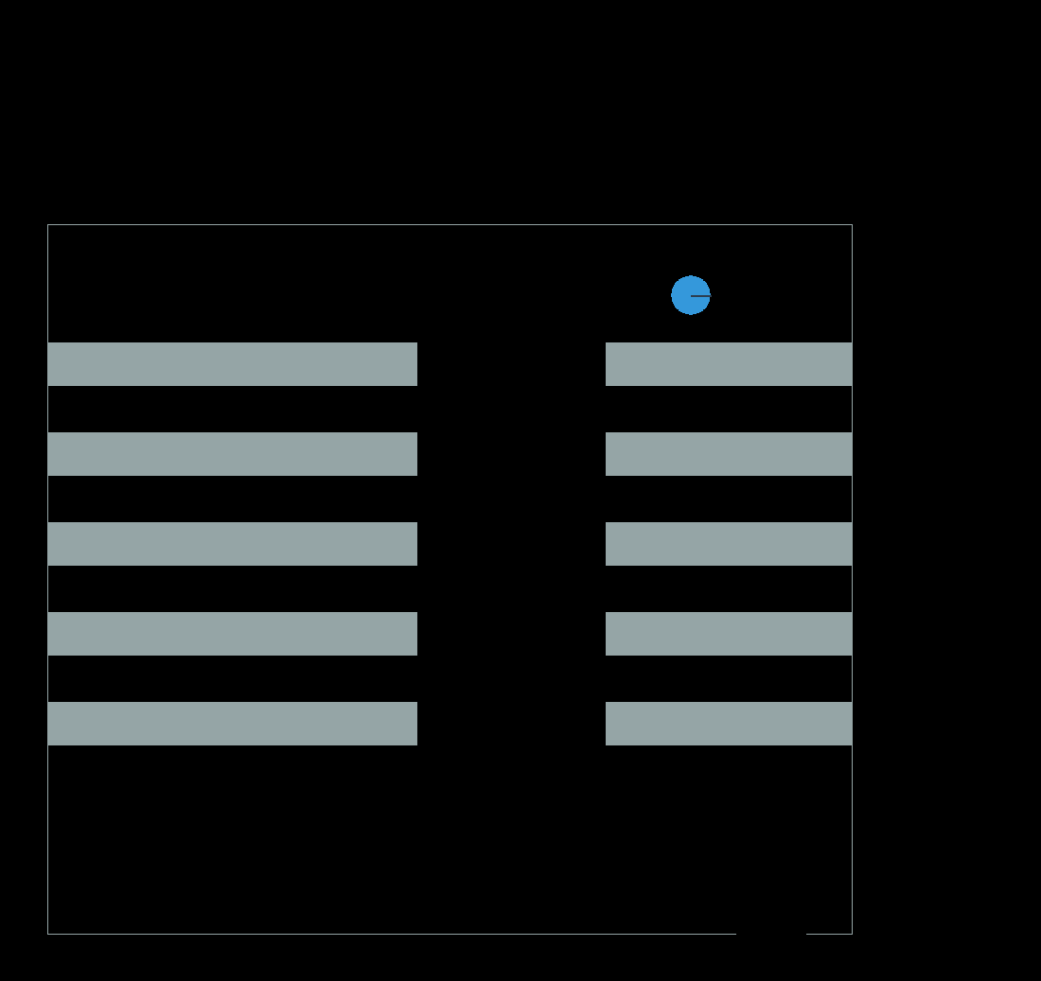

Slide 11
Simulation MPSTAR

Slide 12
Peut être parler des ordres de grandeur pris ? (rayon d’une personne, etc…)

Slide 13
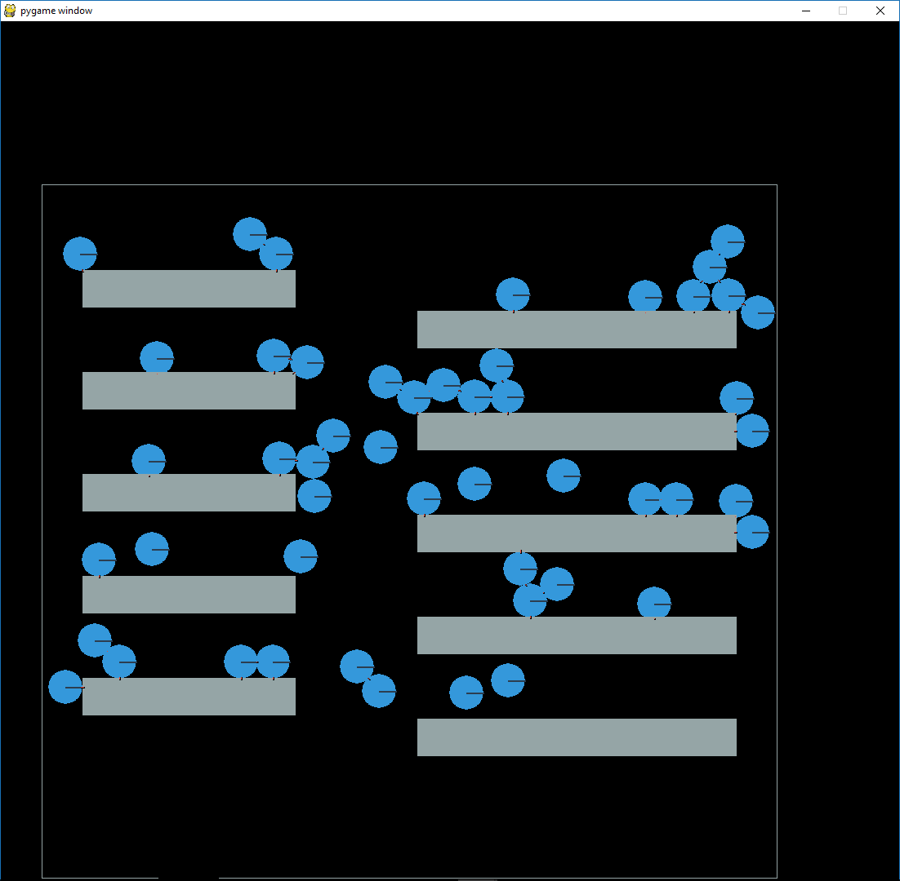

Slide 14
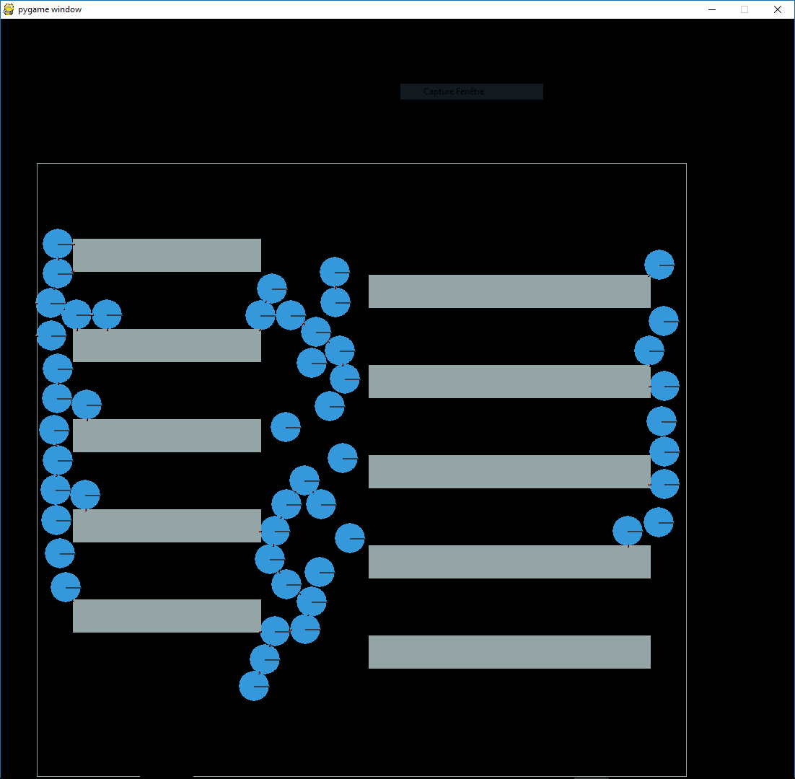

Slide 15
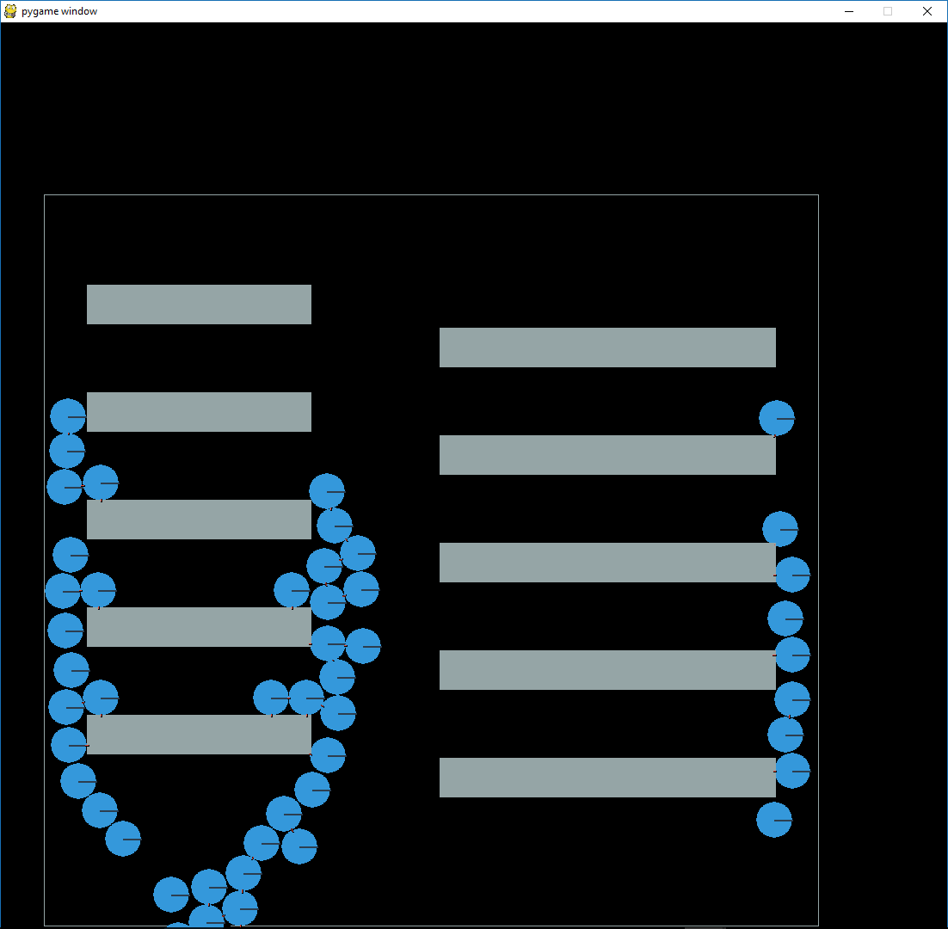

Slide 16
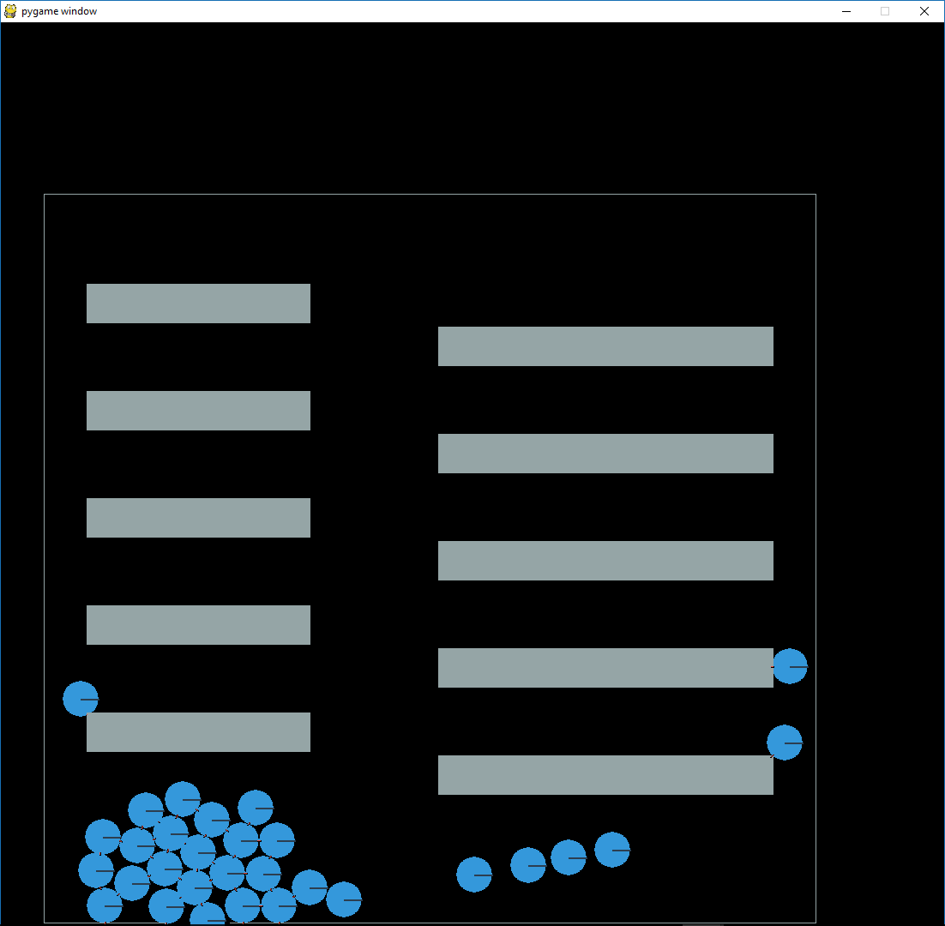

Slide 17
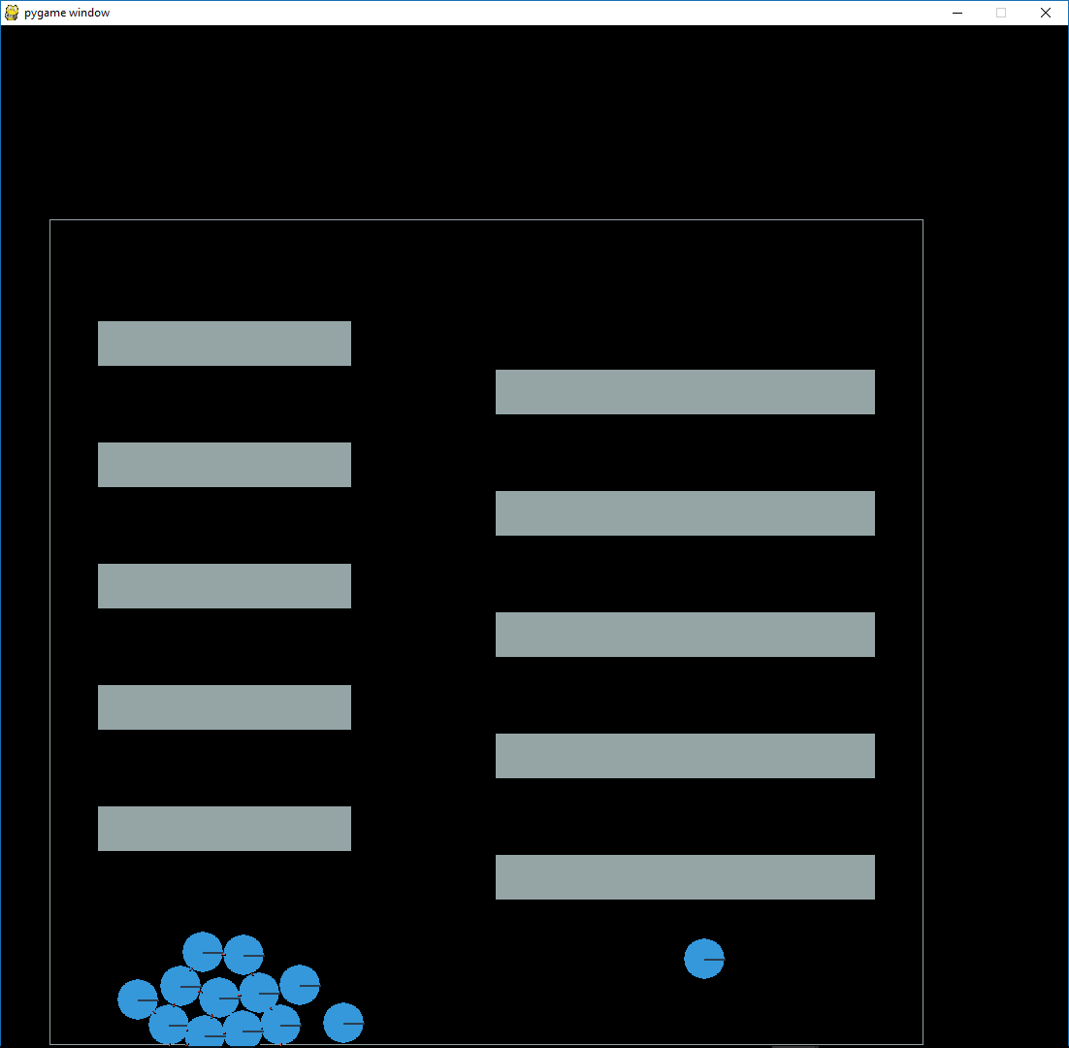

Slide 18
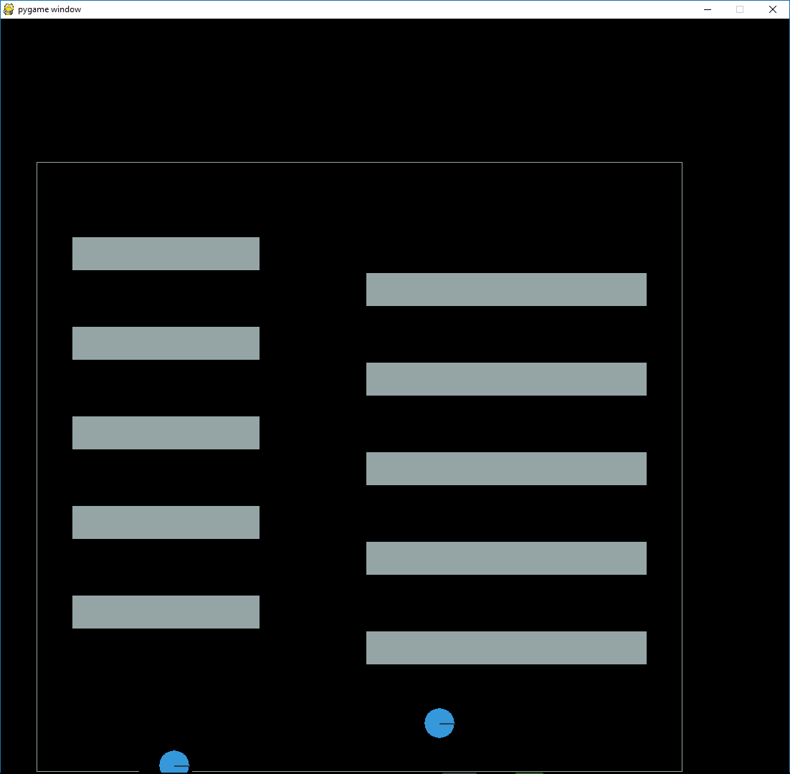

Slide 19
Simulation MPSI2

Slide 20
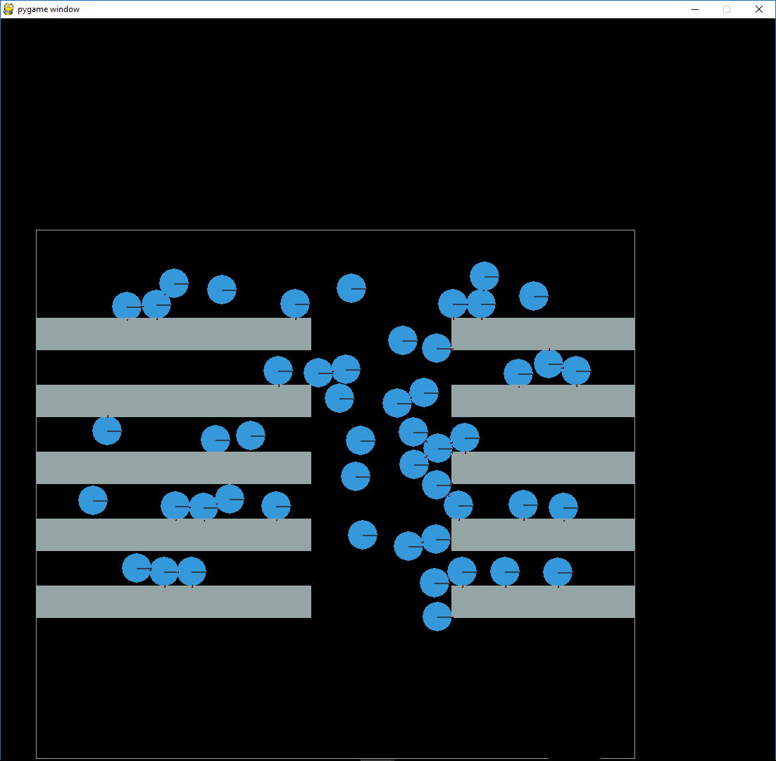

Slide 21
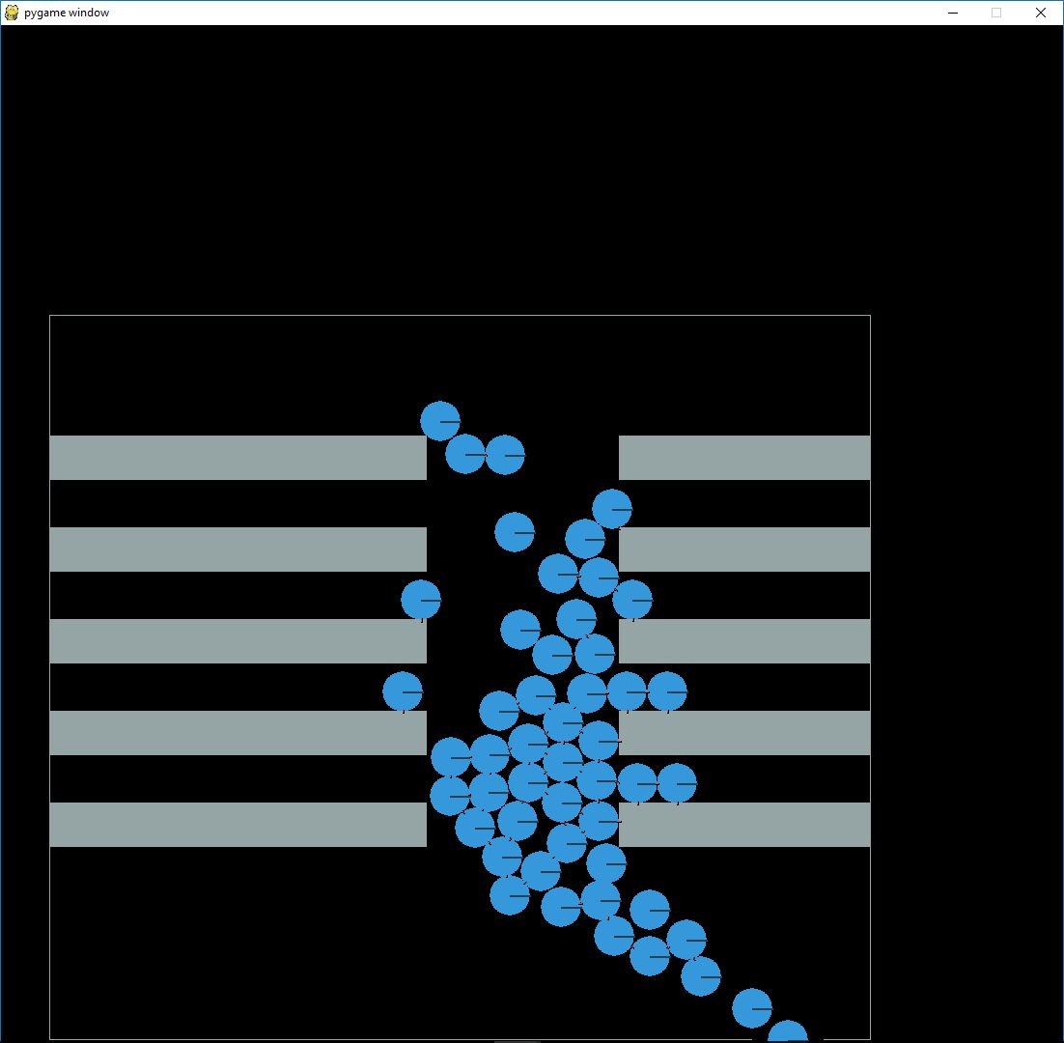

Slide 22
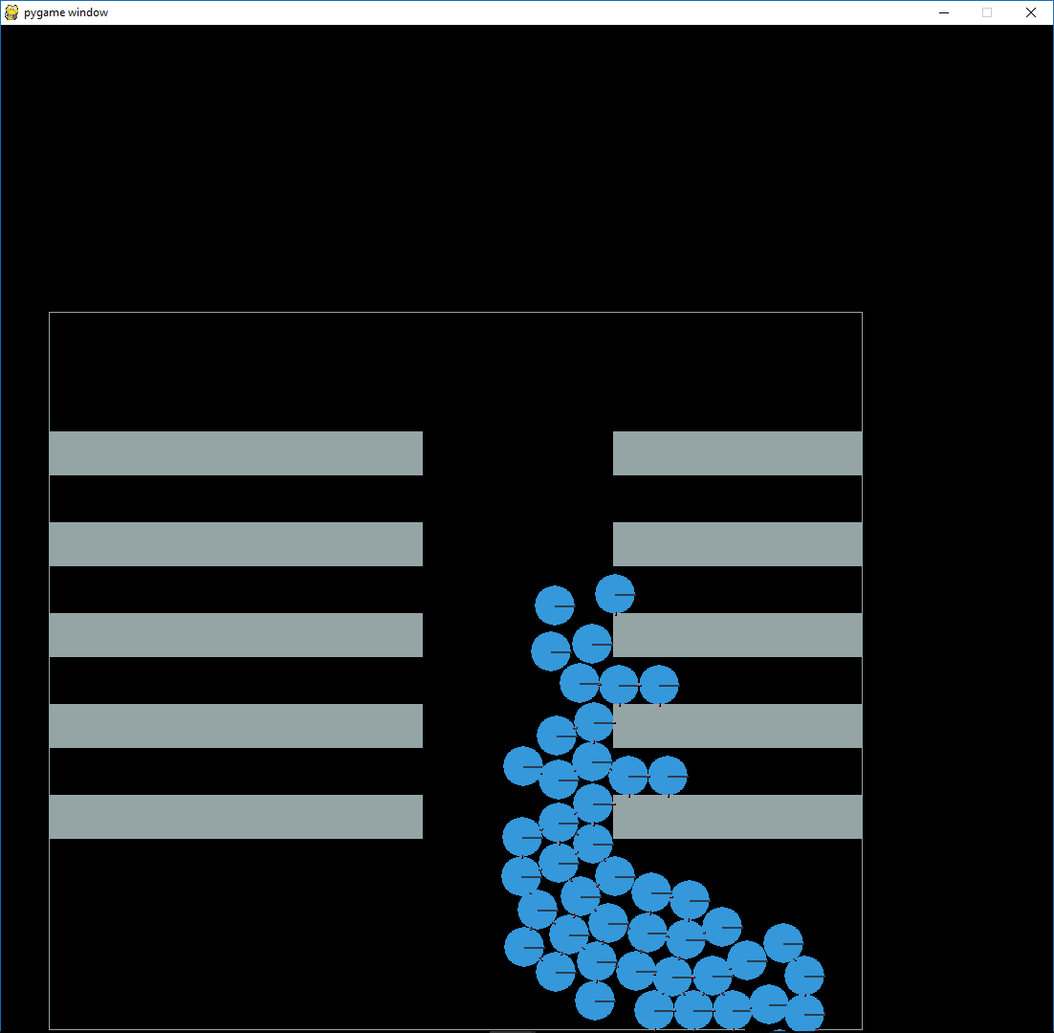

Slide 23
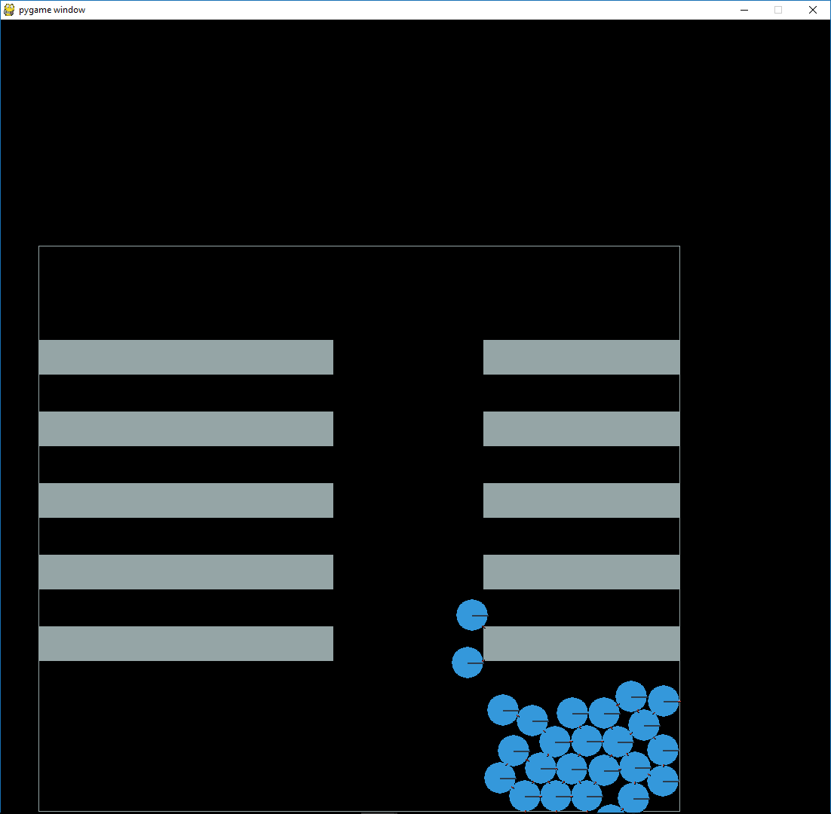

Slide 24
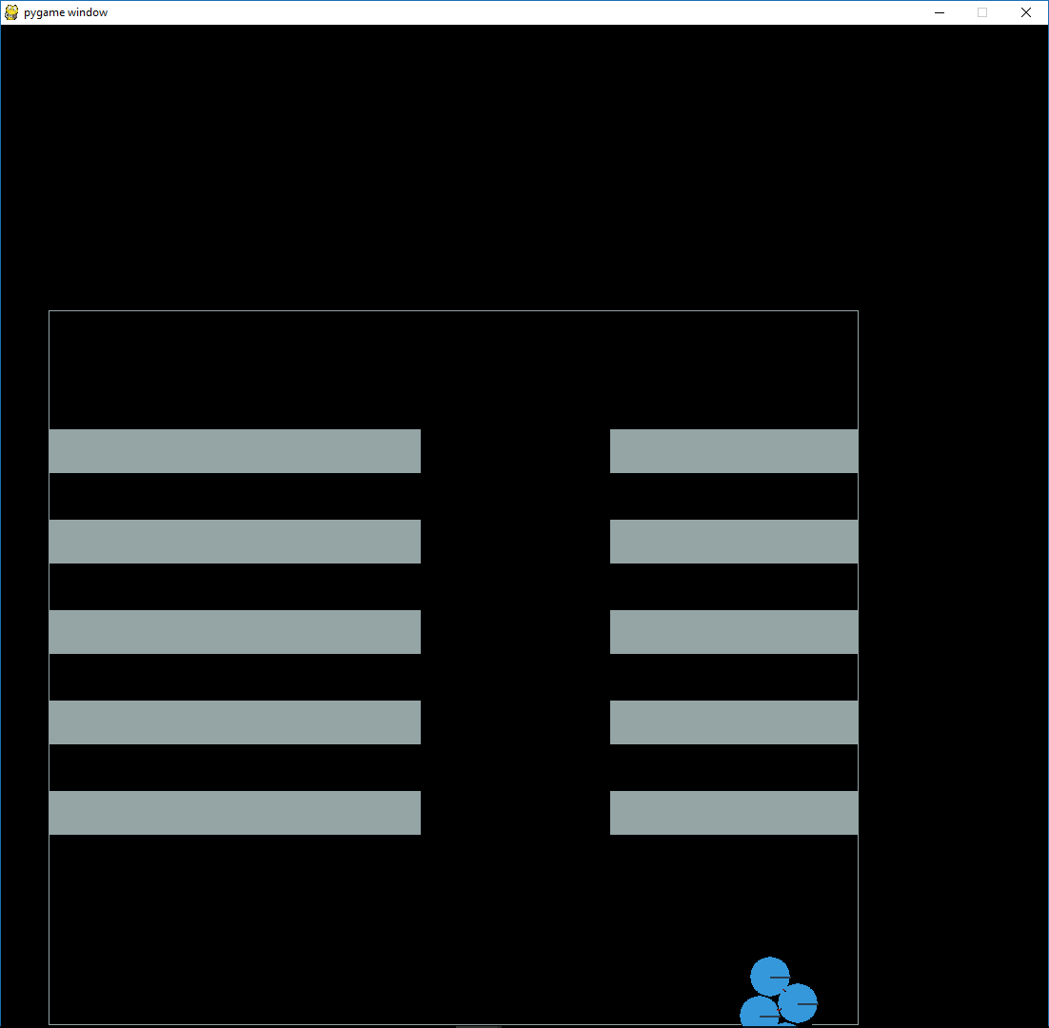

Slide 25
Récupération des données
Quand est ce que les gens sont sortis?
Récupération des données par écouteur

Slide 26
Traitement des données
Lissage
Dérivation

Slide 27
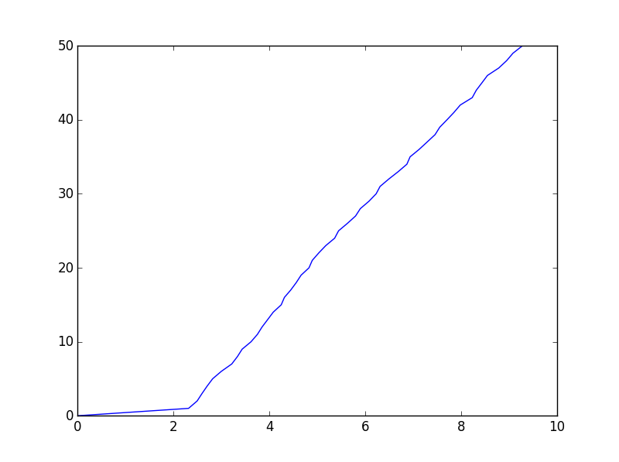
Personnes sorties
Temps (secondes)

Slide 28
Lissage et dérivation
… la dérivation marche pas

Slide 29
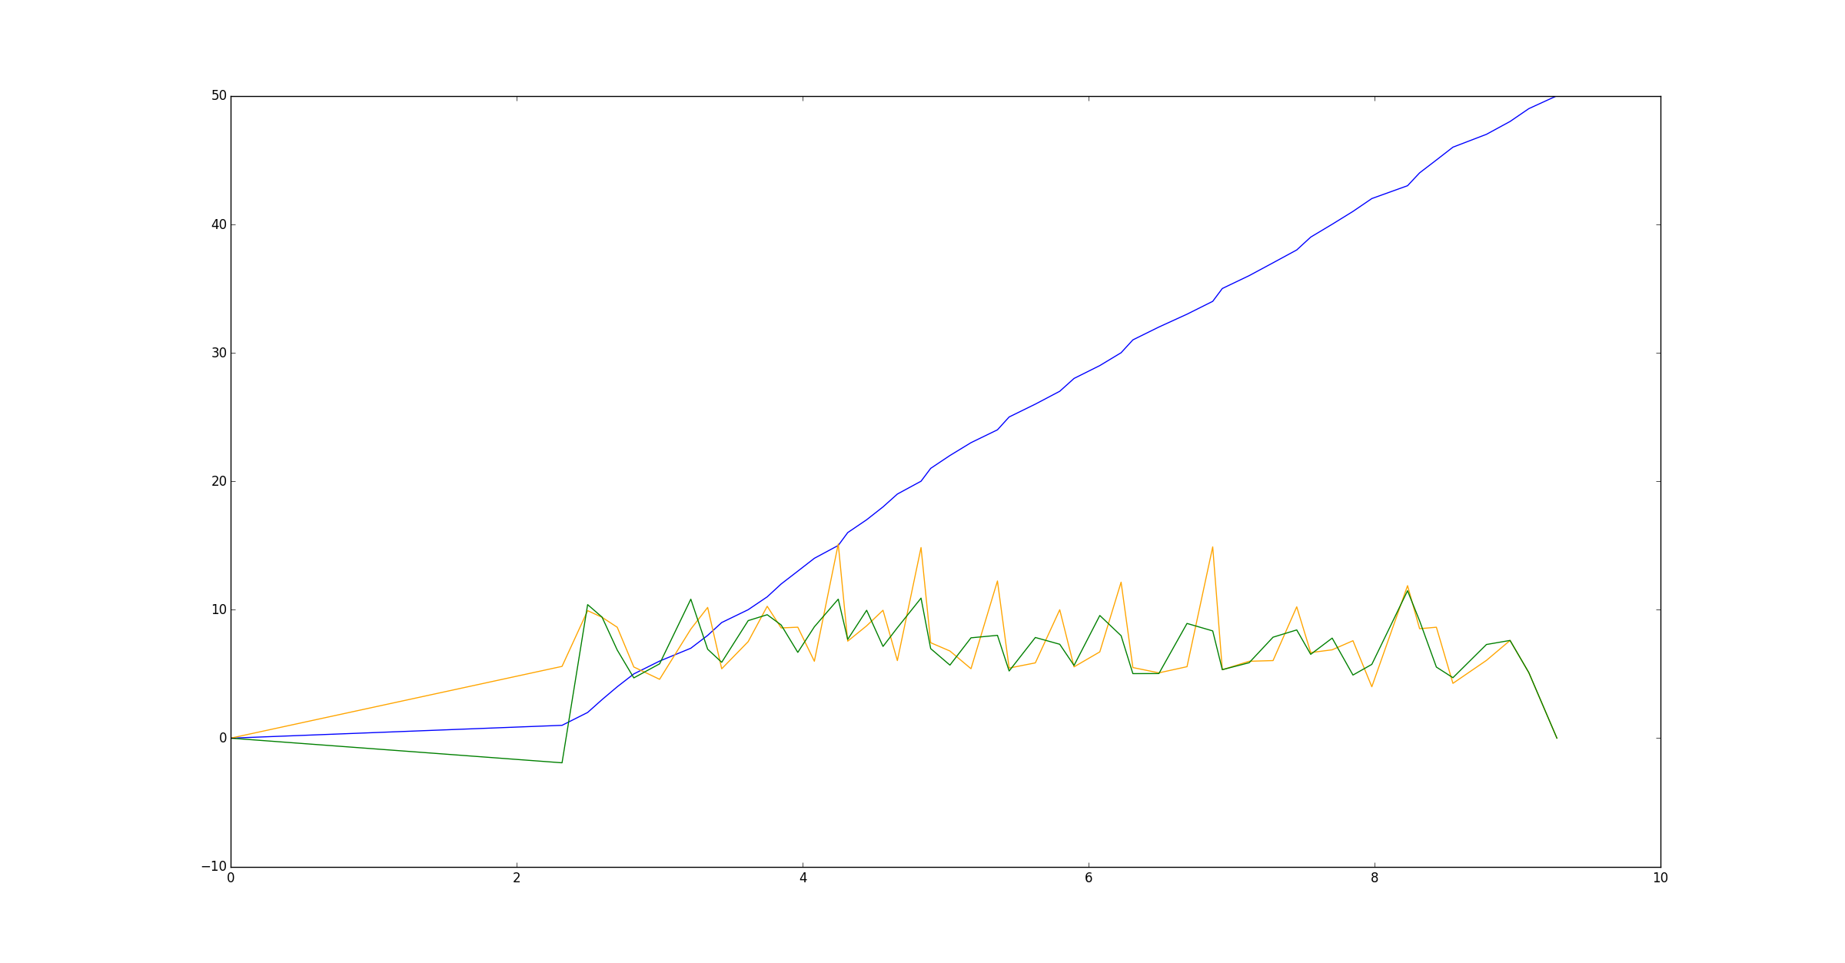

Slide 30
F A I L S

Slide 31
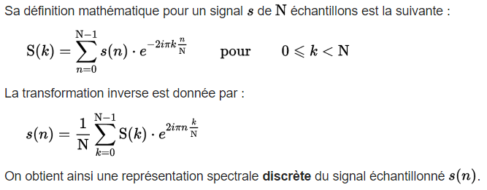
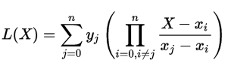
Note : ni Lagrange, ni la transformée de Fourier discrète ne marche….
Transformée de fourier discrète
Polynôme de Lagrange

Slide 32
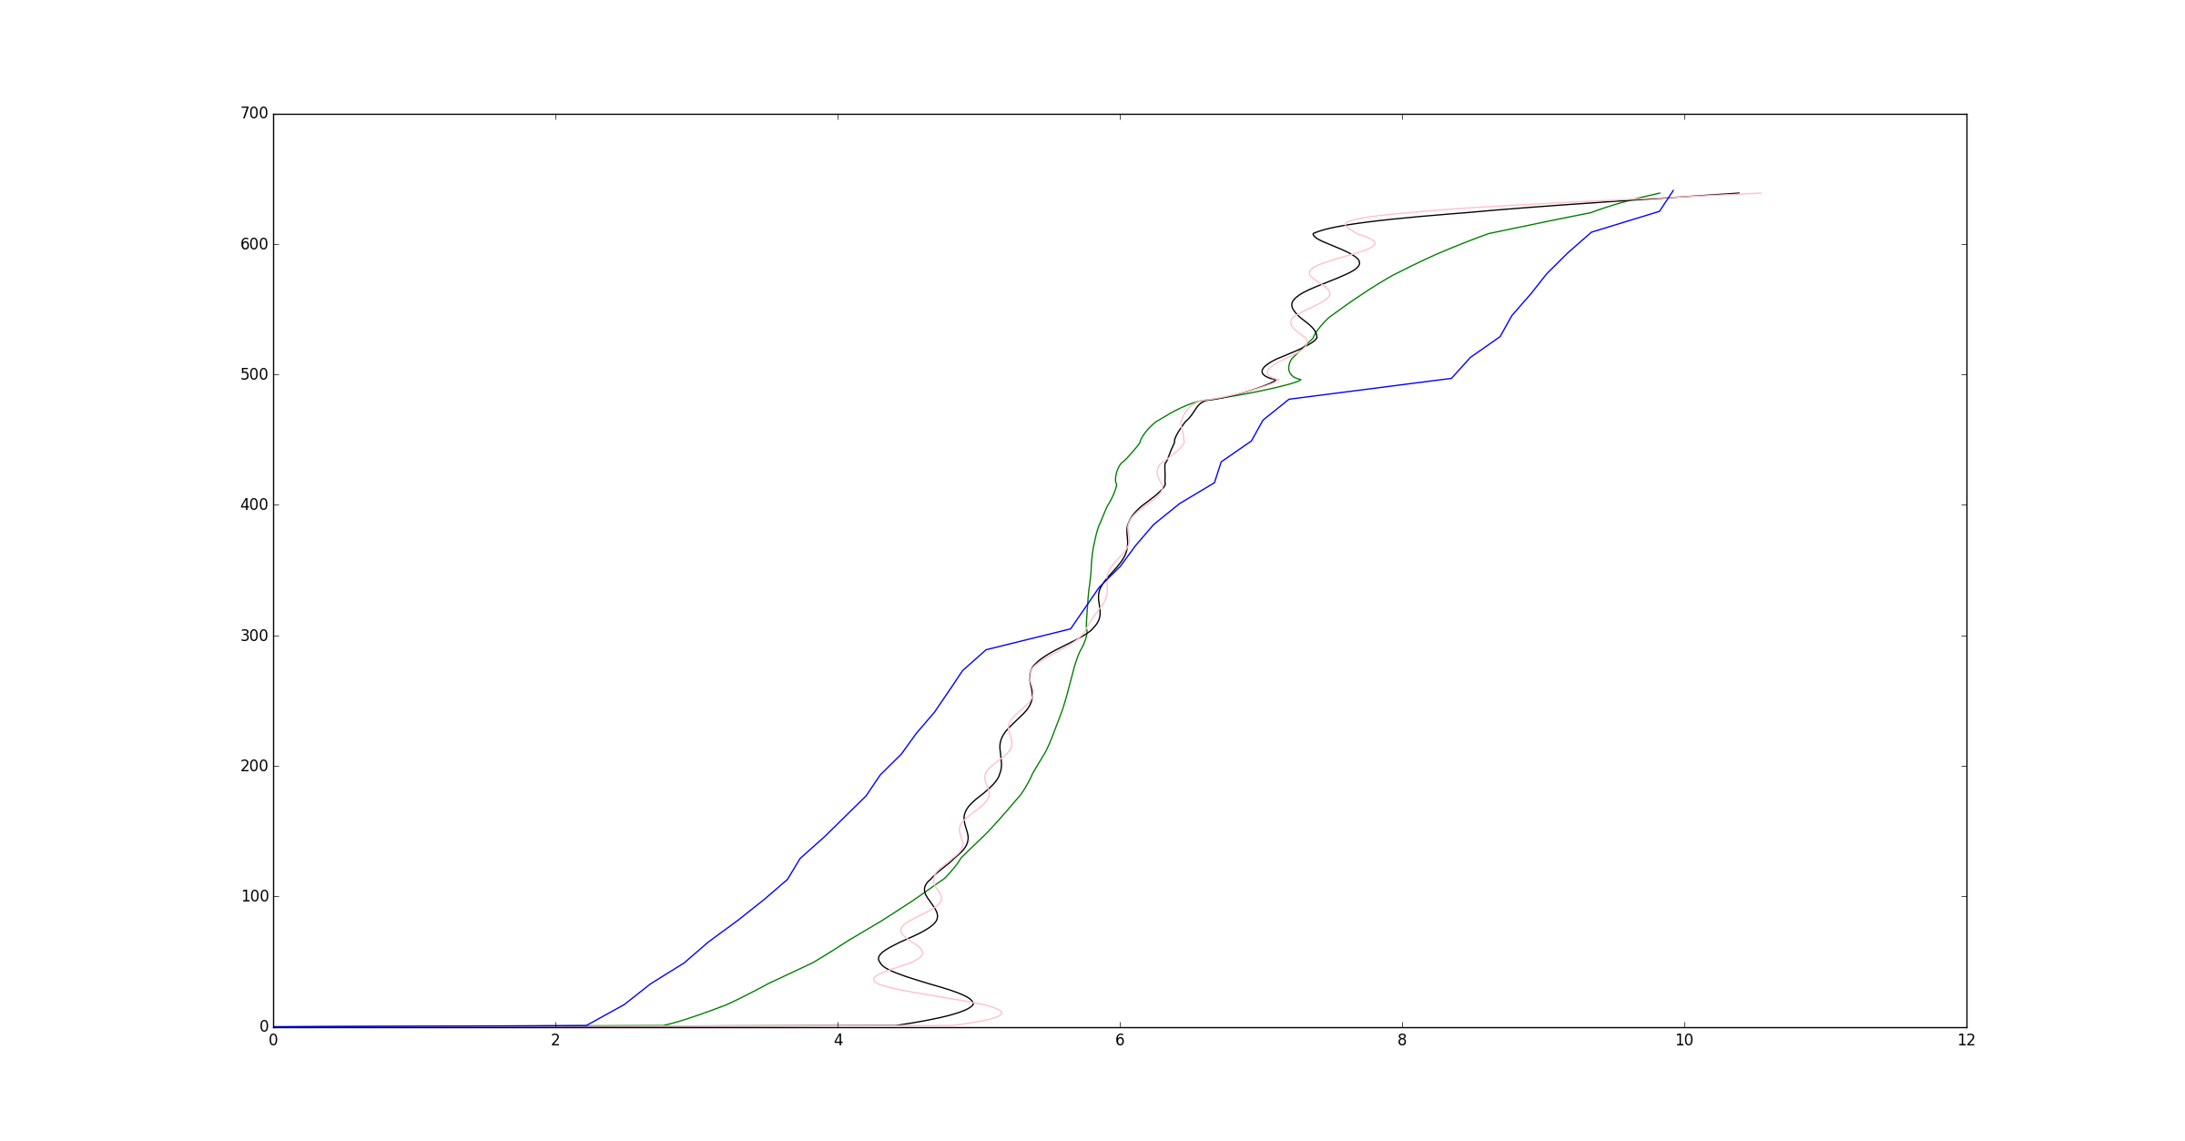

Slide 33
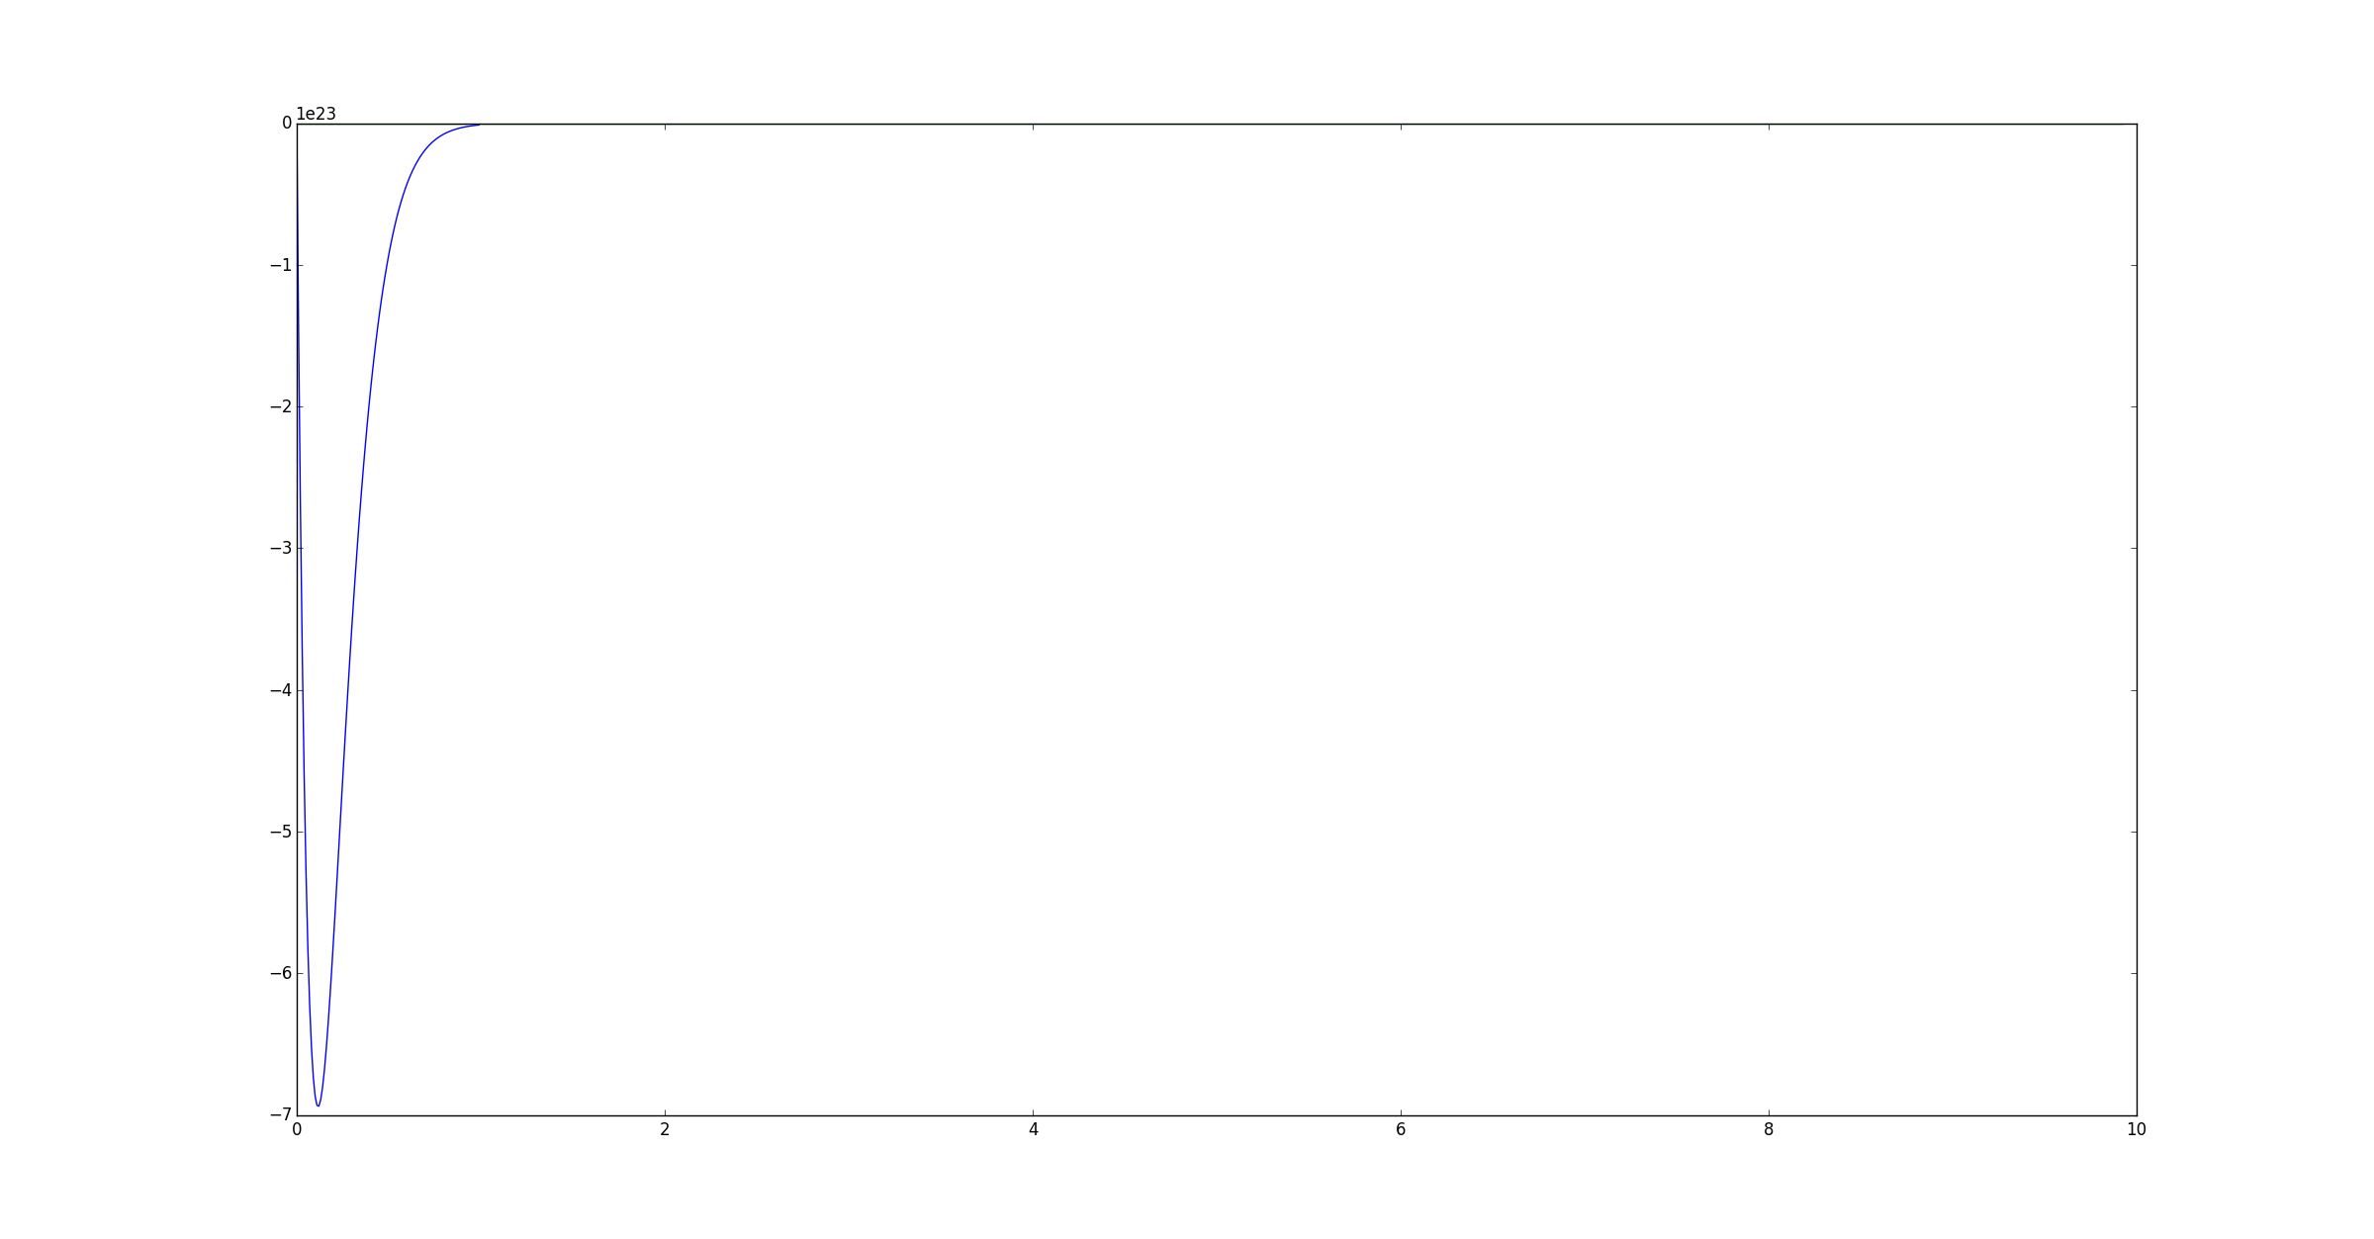

Slide 34
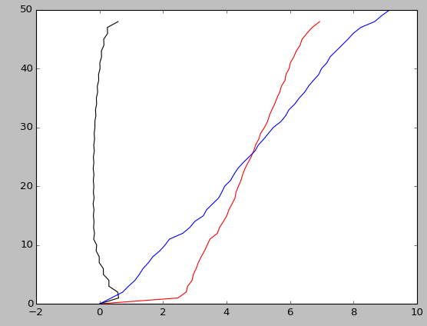
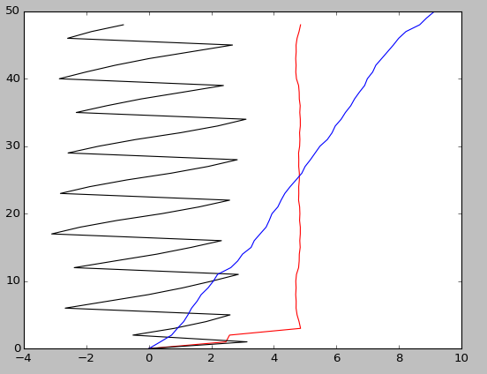

Slide 35
Pour la suite
Couplage
Etude locale
Lissage de courbe, dérivation
Simulation plus précise
Plusieurs sorties ?
Ajout de personnes

